Slide 1
宿題（自己成長プラン）の提出について
下記要領の通り、WEBサイトよりフォーマットをダウンロードし、作成後、上司の承認を得た上で、メールにて締切日までに提出してください。
提出締切 ８月２８日（水）
送付先 メールアドレス ksmasters21@dol.hi-ho.ne.jp
提出要領
  フォーマットをダウンロード（北大阪経営支援マスターズＨＰ http://ksmasters.or.jp/40/77/）
  作成後、内容について上司に確認依頼し、承認を得る。提出用紙に承認印をもらう。
  エクセルファイルもしくは、PDFファイルにてデータ送付 （ksmasters21@dol.hi-ho.ne.jp）
◆ 事務局問合せ先 メール ksmasters21@dol.hi-ho.ne.jp / 携帯電話 090-5056-7632 永田まで
データ作成できない場合は、まず上司に相談し対応方法を検討する。手書き作成について上司より承諾を得た場合は、その旨を提出締切日までに、上記事務局へ電話連絡した上で、用紙に記載し、指定日に研修会場へ持参し提出する。（コピー可、鉛筆書き不可）手書きで提出する場合は、A4サイズとする。
ファイルの送付ができない場合は、必ずその旨を提出締切日までに、上記事務局へメールにて連絡の上、データをUSBメモリー 又は SDカードに保管し、指定日に研修会場へ持参し提出する。
持参提出指定日： ９月４日（水） ※必ず上司ならびに事務局の承諾を得ること。

Slide 3
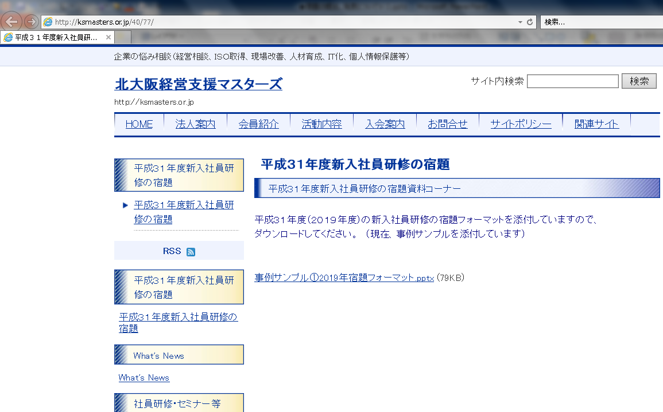
「 http://ksmasters.or.jp/40/77/」 このページからダウンロード下さい
6/14以降に
ここから該当のテンプレートをダウンロード

Slide 4
宿題（自己成長プラン）の提出について
内容を理解しているか？
  理解できていない場合にはどう対応したか？
宿題の提出方法がビジネスマナーに適っているか？
  上司に承認を得たか？どのように？
  提出時のビジネスマナーを考慮したか？
    宛名、署名を正しく使用しているか？
    メールアドレス、ネット環境は相応しいものを使用しているか？
    パスワードは使用してるか？
    メールと電話の違いを認識しているか？
    メールの本文はビジネス文章として相応しいか？
時間管理はできているか？
  課題に取り組む前にスケジュールを立てたか？
  期日の認識は正しいか？締切日の締め切り時間は何時までか？
  スケジュールを立てた際に、上司の確認時間を考慮したか？

